Slide 1
PROJEKTNO DELO PRI FIZIKI
INIZIRAJOČA SEVANJA

Slide 2
UVODNA PREDSTAVITEV PROJEKTNE TEME RAZREDU
Kaj je ionizirajoče sevanje?
Katera ionizirajoča sevanja poznamo?
Kaj je naloga projektne skupine?

Slide 3
POTEK DELA
1. UVODNO SREČANJE
Določitev vodje skupine.
Predstavitev okvirnega načrta dela.
Razdelitev teme na dele.
2. DRUGO SREČANJE
Kratka predstavitev osnov ionizirajočega sevanja.
3. OBISK REAKTORJA V PODGORICI
4. IZDELAVA IZDELKA
5. PREDSTAVITEV IZDELKA

Slide 4
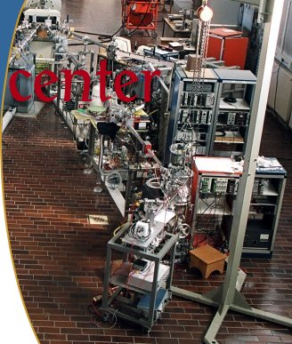
REAKTOR V PODGORICI
http://www.rcp.ijs.si/main/si/

Slide 5
GRADIVA
http://www.djs.si/alfa/Dokumenti/predstavitve/sevanje.pdf
http://www.mz.gov.si/si/zakonodaja_in_dokumenti/veljavni_predpisi/ionizirajoce_sevanje_in_neionizirajoce_sevanje/
http://sl.wikipedia.org/wiki/Ionizirajo%C4%8De_sevanje
http://www.radiationgames.net/0Slo/CellTissueHumanBody6/O3aaklm/radiation.pdf

Slide 6
GRADIVA
http://www.youtube.com/watch?v=W6OlVOXc7pQ
http://www.forum-ems.si/gradiva/seminarji_konference/2006_2/7_Skrk.pdf
http://mafija.fmf.uni-lj.si/seminar/files/2009_2010/IonSev.pdf
http://kompetence.uni-mb.si/spletna_gradiva/68_KE_Godec_gr3_KajJeIonizirajoceSevanje.pdf

